Slide 1
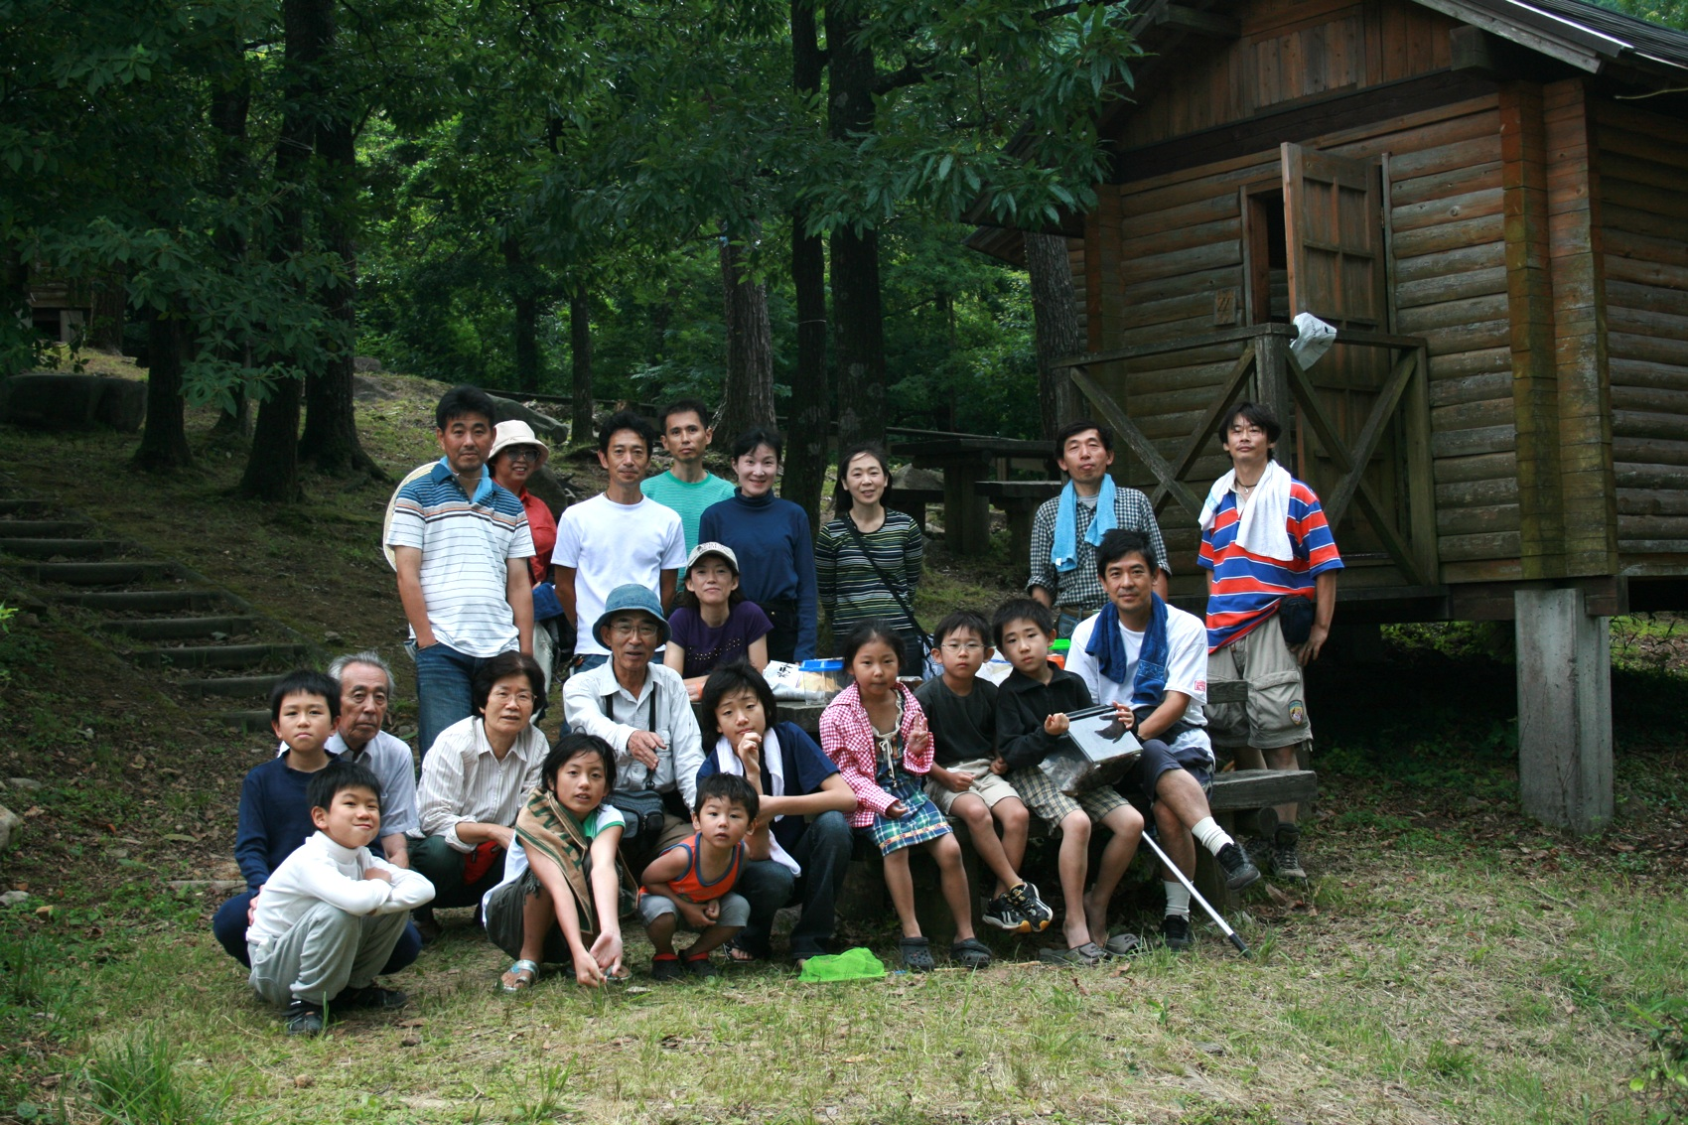
2013.03.09 日本生態学会第６０回大会 若手のためのキャリアパス支援フォーラム
「市民とともに」
北九州市立自然史・歴史博物館（いのちのたび博物館） 山根明弘

Slide 2
現職（博物館学芸員）に着くまで
1989年(22歳)
九州大学大学院理学研究科生物学専攻（５年間）
研究テーマ：ノラネコの生態学
漁村（福岡県相の島）／２００個体の識別／親子判定(DNA)
1994年(27歳)
1995年(28歳)
1998年(31歳)
2000年(33歳)
2002年(35歳)
2013年(46歳)
現在

Slide 3
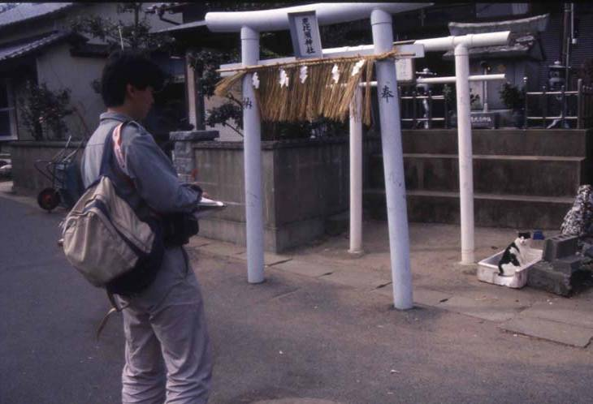

Slide 4
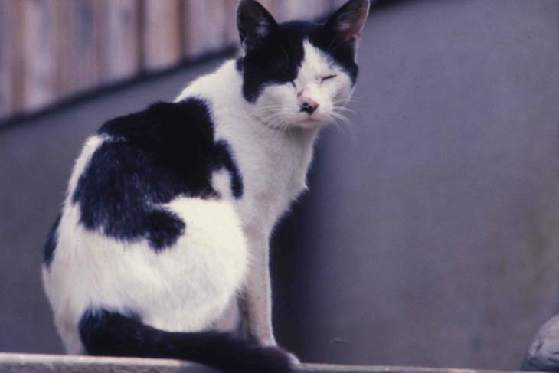
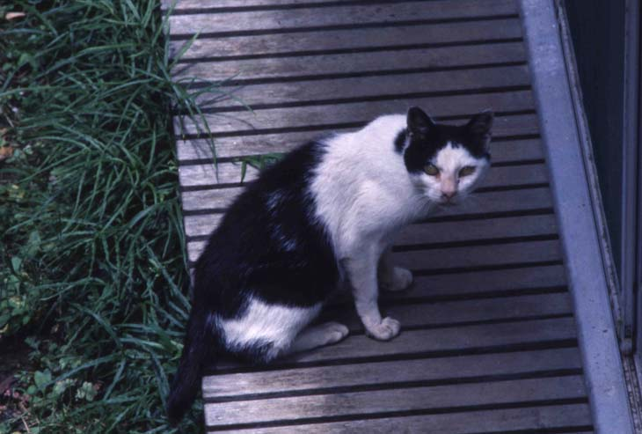
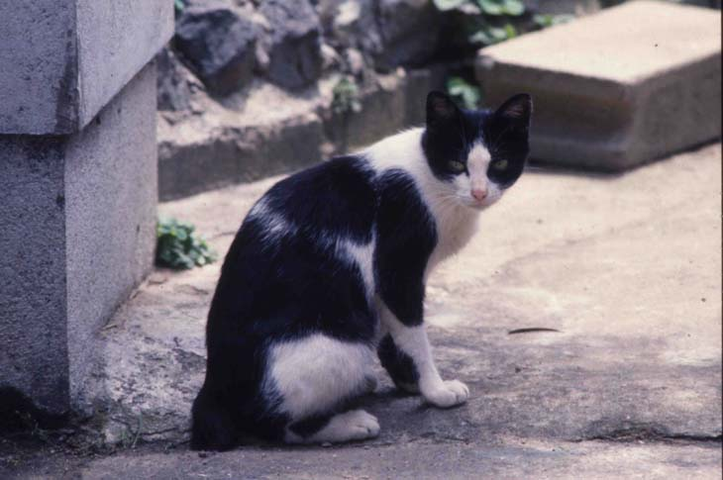
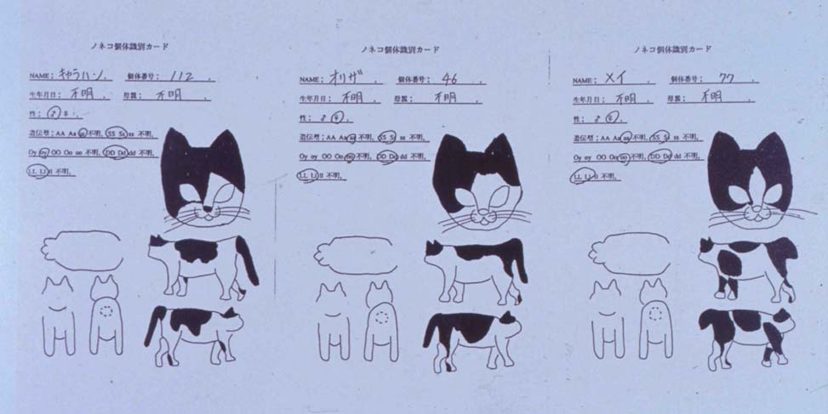

Slide 5
現職（博物館学芸員）に着くまで
1989年(22歳)
九州大学大学院理学研究科生物学専攻（５年間）
研究テーマ：ノラネコの生態学
漁村（福岡県相の島）／２００個体の識別／親子判定(DNA)
1994年(27歳)
1995年(28歳)
1998年(31歳)
2000年(33歳)
2002年(35歳)
2013年(46歳)
現在

Slide 6
現職（博物館学芸員）に着くまで
1989年(22歳)
九州大学大学院理学研究科生物学専攻（５年間）
研究テーマ：ノラネコの生態学
漁村（福岡県相の島）／２００個体の識別／親子判定(DNA)
1994年(27歳)
学位取得後、九州大学理学部研究生（１.５年間）
結婚
1995年(28歳)
1998年(31歳)
2000年(33歳)
2002年(35歳)
2013年(46歳)
現在

Slide 7
現職（博物館学芸員）に着くまで
1989年(22歳)
九州大学大学院理学研究科生物学専攻（５年間）
研究テーマ：ノラネコの生態学
漁村（福岡県相の島）／２００個体の識別／親子判定(DNA)
1994年(27歳)
学位取得後、九州大学理学部研究生（１.５年間）
結婚
1995年(28歳)
科技庁の科学技術特別研究員として国立環境研に（３年間）
研究テーマ：イリオモテヤマネコの遺伝的多様性
長女誕生
1998年(31歳)
2000年(33歳)
2002年(35歳)
2013年(46歳)
現在

Slide 8
現職（博物館学芸員）に着くまで
1989年(22歳)
九州大学大学院理学研究科生物学専攻（５年間）
研究テーマ：ノラネコの生態学
漁村（福岡県相の島）／２００個体の識別／親子判定(DNA)
1994年(27歳)
学位取得後、九州大学理学部研究生（１.５年間）
結婚
1995年(28歳)
科技庁の科学技術特別研究員として国立環境研に（３年間）
研究テーマ：イリオモテヤマネコの遺伝的多様性
長女誕生
1998年(31歳)
九州大学理学部研究生（１.５年間）
長男誕生
2000年(33歳)
2002年(35歳)
2013年(46歳)
現在

Slide 9
現職（博物館学芸員）に着くまで
1989年(22歳)
九州大学大学院理学研究科生物学専攻（５年間）
研究テーマ：ノラネコの生態学
漁村（福岡県相の島）／２００個体の識別／親子判定(DNA)
1994年(27歳)
学位取得後、九州大学理学部研究生（１.５年間）
結婚
1995年(28歳)
科技庁の科学技術特別研究員として国立環境研へ（３年間）
研究テーマ：イリオモテヤマネコの遺伝的多様性
長女誕生
1998年(31歳)
九州大学理学部研究生（１.５年間）
長男誕生
2000年(33歳)
COE研究員として京都大学霊長類研究所へ（２年間）
研究テーマ：アラビア半島のマントヒヒの社会構造
2002年(35歳)
2013年(46歳)
現在

Slide 10
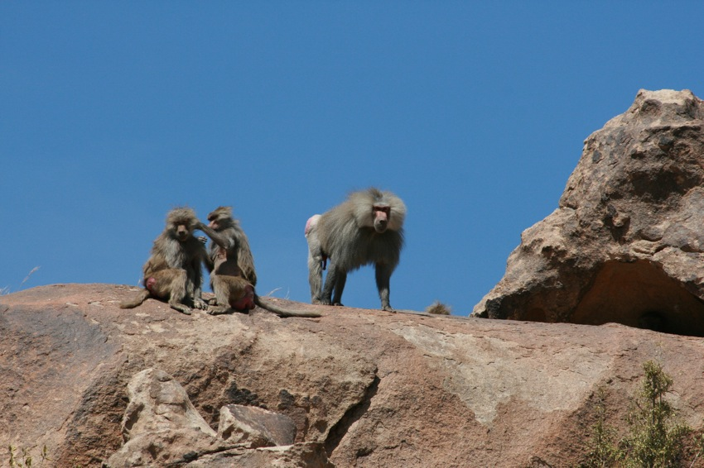
0

Slide 11
現職（博物館学芸員）に着くまで
1989年(22歳)
九州大学大学院理学研究科生物学専攻（５年間）
研究テーマ：ノラネコの生態学
漁村（福岡県相の島）／２００個体の識別／親子判定(DNA)
1994年(27歳)
学位取得後、九州大学理学部研究生（１.５年間）
結婚
1995年(28歳)
科技庁の科学技術特別研究員として国立環境研へ（３年間）
研究テーマ：イリオモテヤマネコの遺伝的多様性
長女誕生
1998年(31歳)
九州大学理学部研究生（１.５年間）
長男誕生
2000年(33歳)
COE研究員として京都大学霊長類研究所へ（２年間）
研究テーマ：アラビア半島のマントヒヒの社会構造
2002年(35歳)
2013年(46歳)
現在

Slide 12
現職（博物館学芸員）に着くまで
1989年(22歳)
九州大学大学院理学研究科生物学専攻（５年間）
研究テーマ：ノラネコの生態学
漁村（福岡県相の島）／２００個体の識別／親子判定(DNA)
1994年(27歳)
学位取得後、九州大学理学部研究生（１.５年間）
結婚
1995年(28歳)
科技庁の科学技術特別研究員として国立環境研へ（３年間）
研究テーマ：イリオモテヤマネコの遺伝的多様性
長女誕生
1998年(31歳)
九州大学理学部研究生（１.５年間）
長男誕生
2000年(33歳)
COE研究員として京都大学霊長類研究所へ（２年間）
研究テーマ：アラビア半島のマントヒヒの社会構造
次男誕生
2002年(35歳)
2013年(46歳)
現在

Slide 13
現職（博物館学芸員）に着くまで
1989年(22歳)
九州大学大学院理学研究科生物学専攻（５年間）
研究テーマ：ノラネコの生態学
漁村（福岡県相の島）／２００個体の識別／親子判定(DNA)
1994年(27歳)
学位取得後、九州大学理学部研究生（１.５年間）
結婚
1995年(28歳)
科技庁の科学技術特別研究員として国立環境研へ（３年間）
研究テーマ：イリオモテヤマネコの遺伝的多様性
長女誕生
1998年(31歳)
九州大学理学部研究生（１.５年間）
長男誕生
2000年(33歳)
COE研究員として京都大学霊長類研究所へ（２年間）
研究テーマ：アラビア半島のマントヒヒの社会構造
次男誕生
2002年(35歳)
北九州市立自然史・歴史博物館に採用（現職）
2013年(46歳)
現在

Slide 14
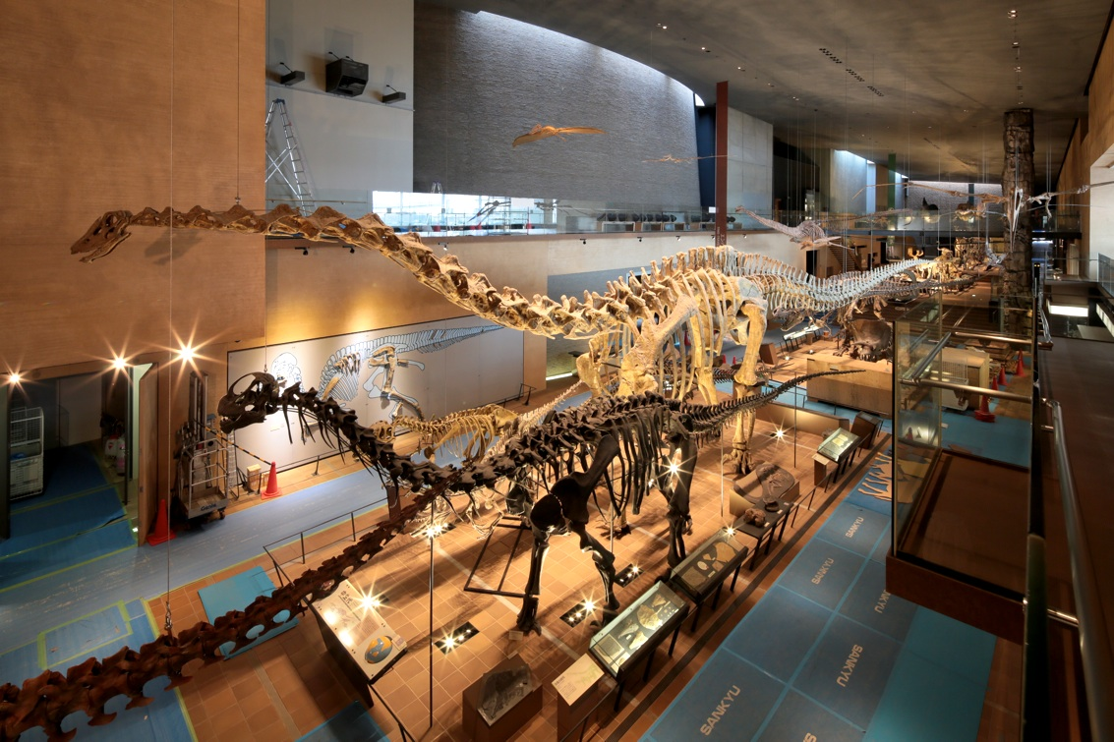
北九州市立自然史・歴史博物館（いのちのたび博物館）
● 自然史、歴史、考古の３つの博物館が一緒になり2002年10月OPEN
● 学芸員１８名（自然史系１１名、歴史系７名）
● 年間来館者数 ３０万人〜４０万人

Slide 15
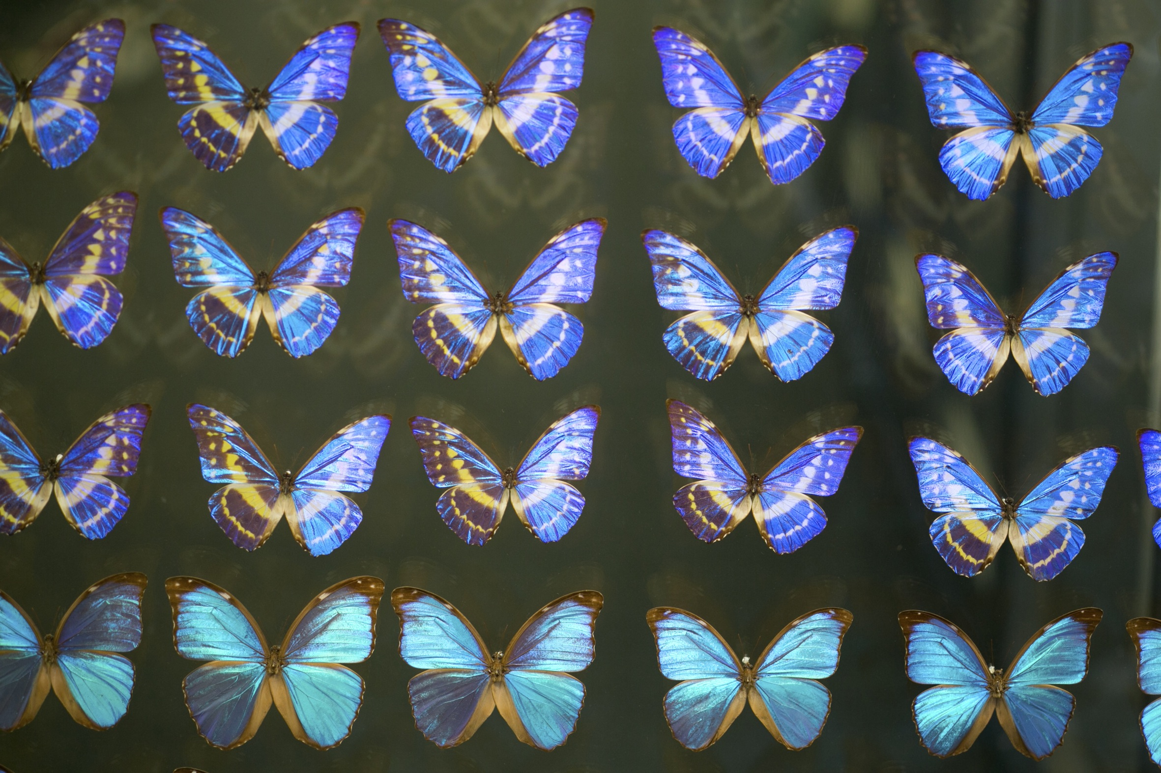
博物館でのお仕事
● 調査・研究
● 展示
● 標本の収集・保存管理
● 普及活動ほか

Slide 16
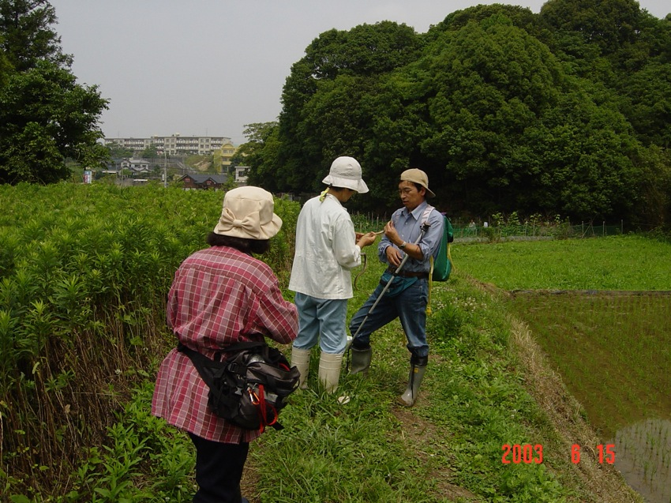
自然史友の会の方々に両生類・爬虫類について教わる

Slide 17
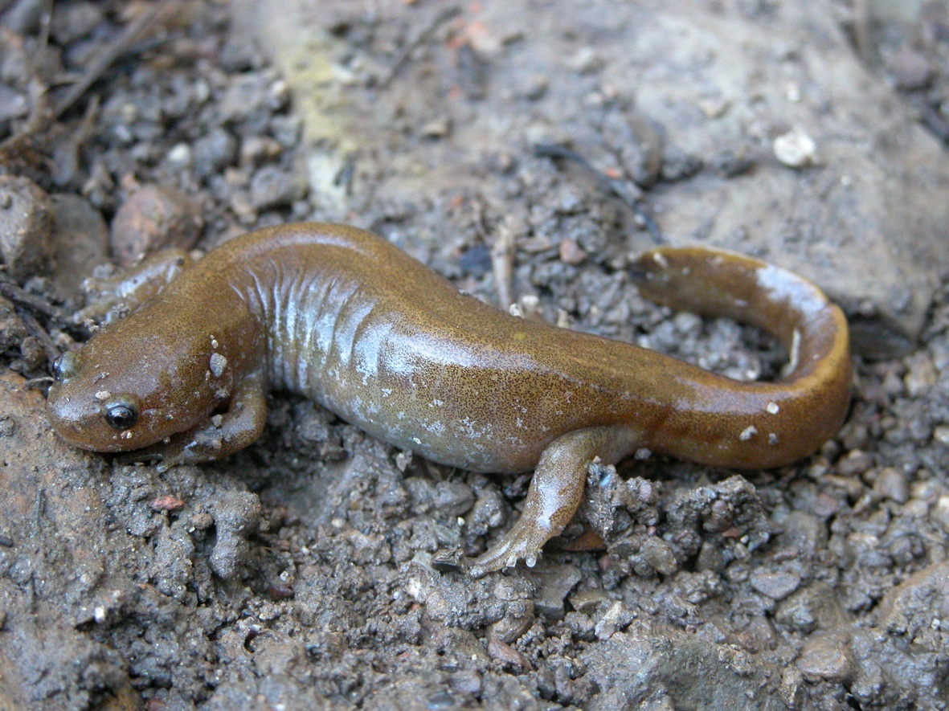
TMI
TSN
GPA
TMHC
TMD
NDL
FNH
KSY
HNK
TKC
SHC
NOWKM
SOWKM
EAWKM
TMI
TMD
TSN
GPA
TMHC
TKC
NDL
E-gawa
SHC
KSY
FNH
HNK
YOM
AM
TKM
ICH
0
1
2
4
kilometers
SIT
Yamane & Nishida (2010)
ICH
SIT
AM
TKM
YOM
WEYHT
TOBAT

Slide 18
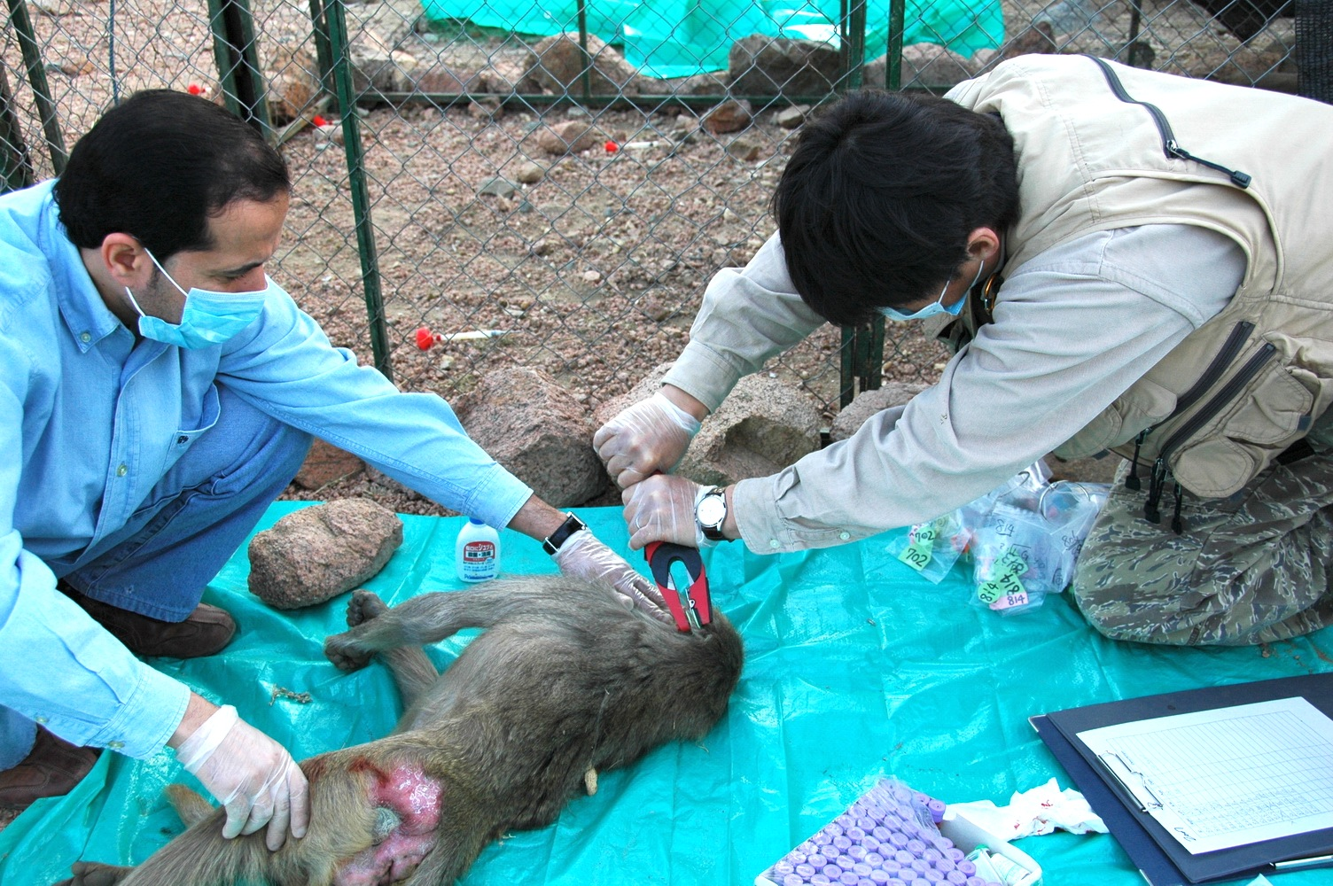

Slide 19
博物館でのお仕事
● 調査・研究
● 展示
● 標本の収集・保存管理
● 普及活動ほか

Slide 20
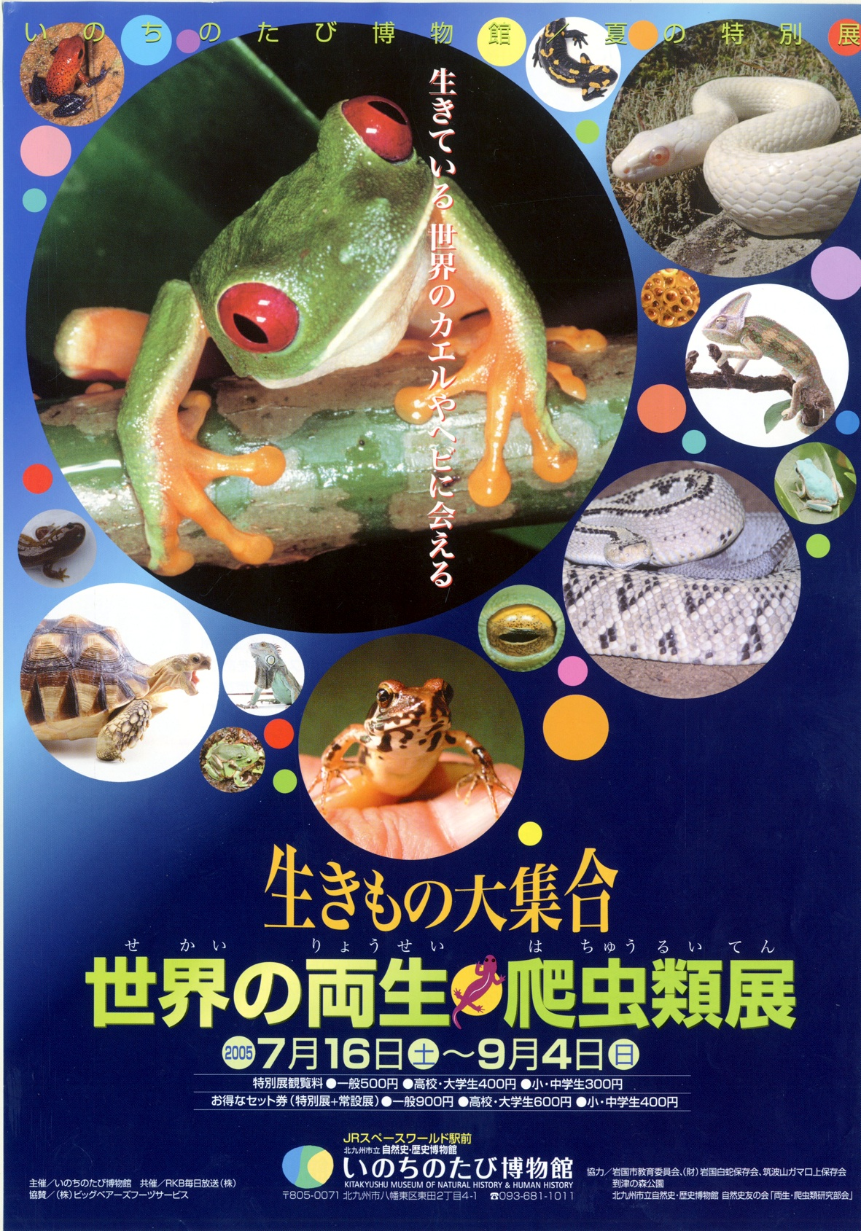
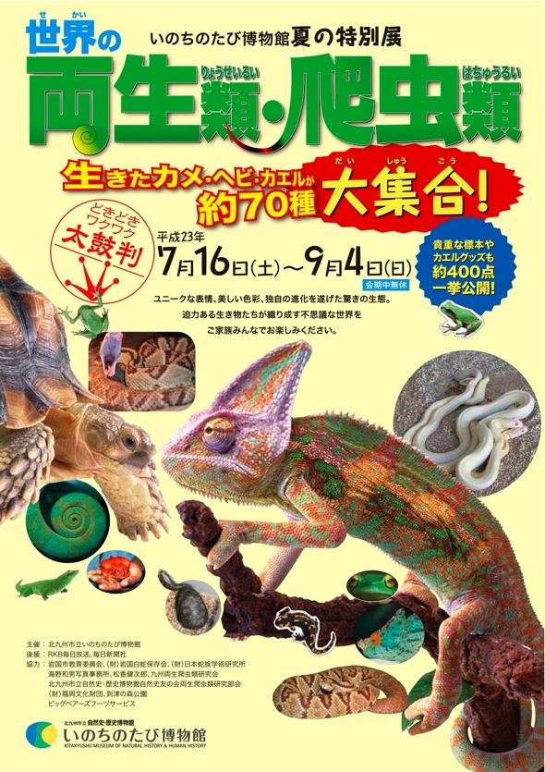
２００４年の夏
２０１１年の夏

Slide 21
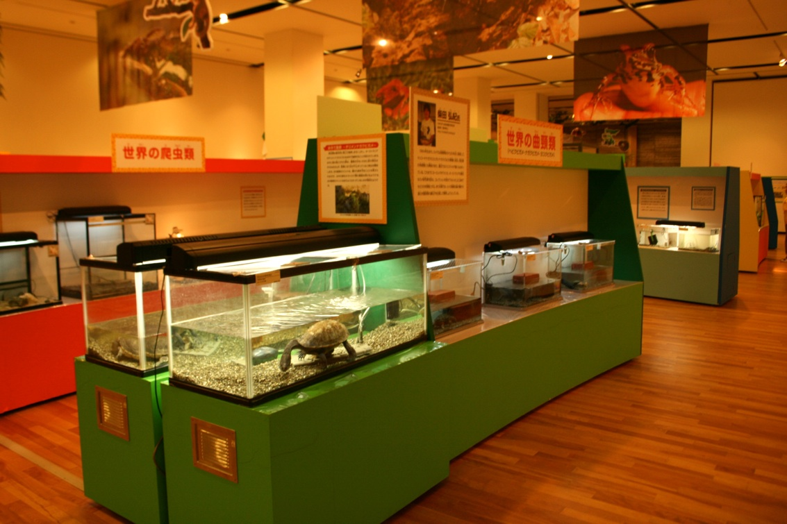
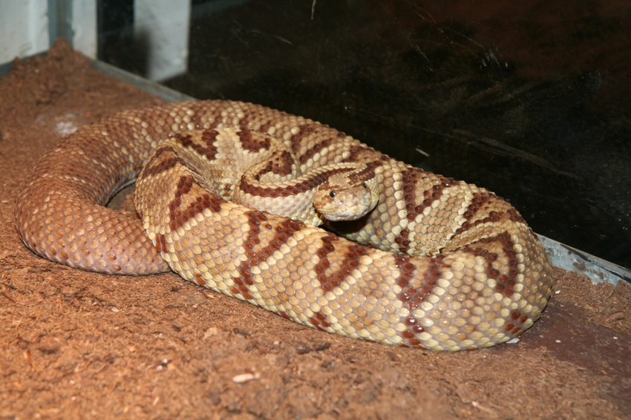
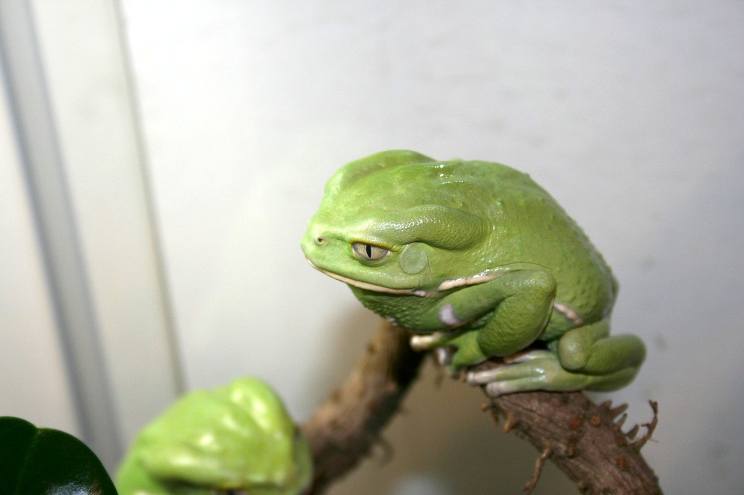
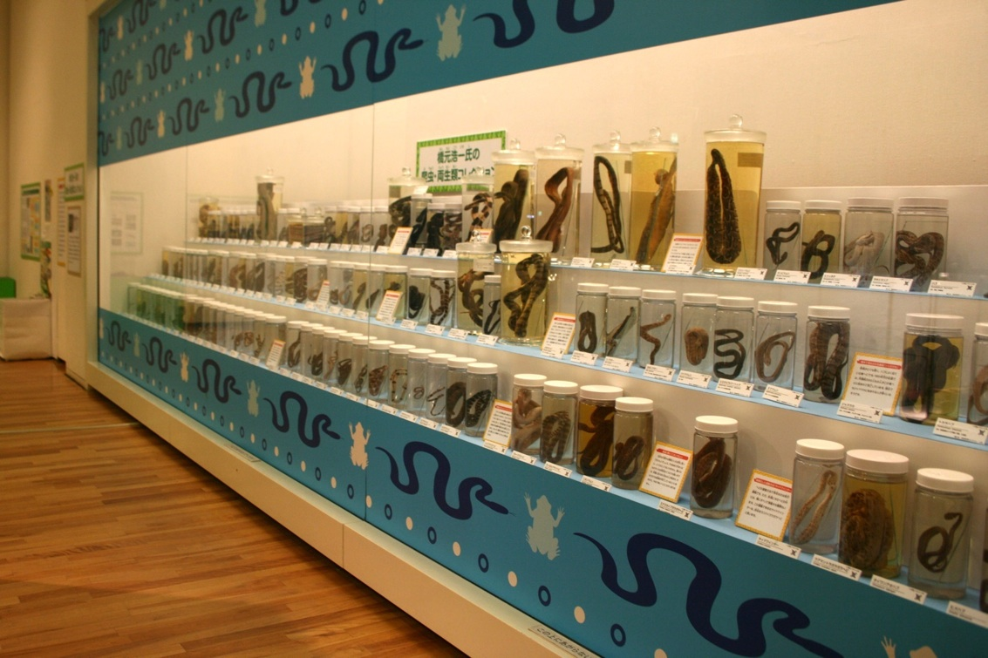
約８０種の生き物展示
メキシコからガラガラヘビ
ソバージュネコメガエル
ヘビの標本の展示

Slide 22
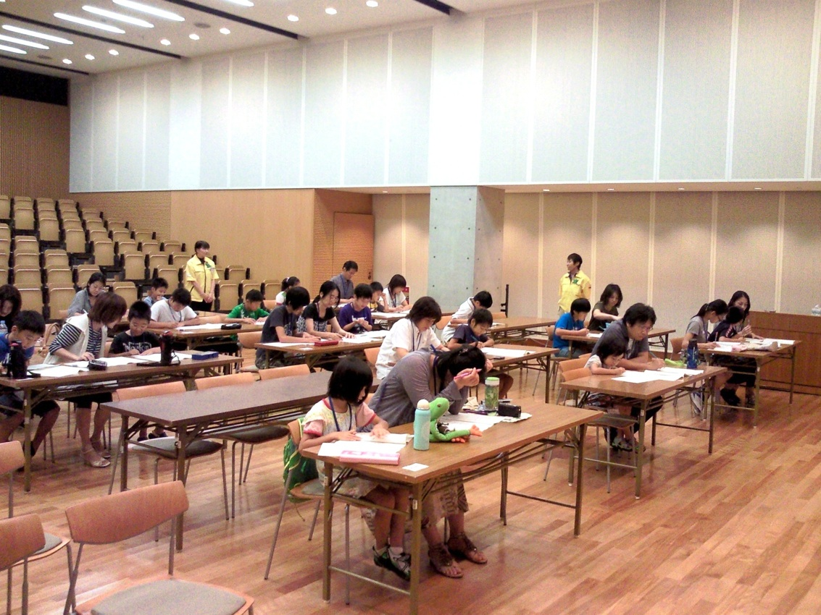
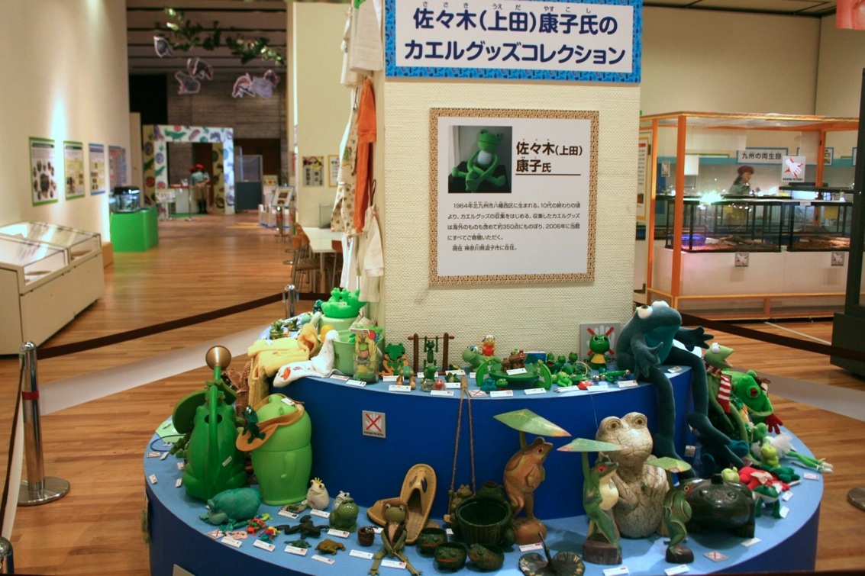
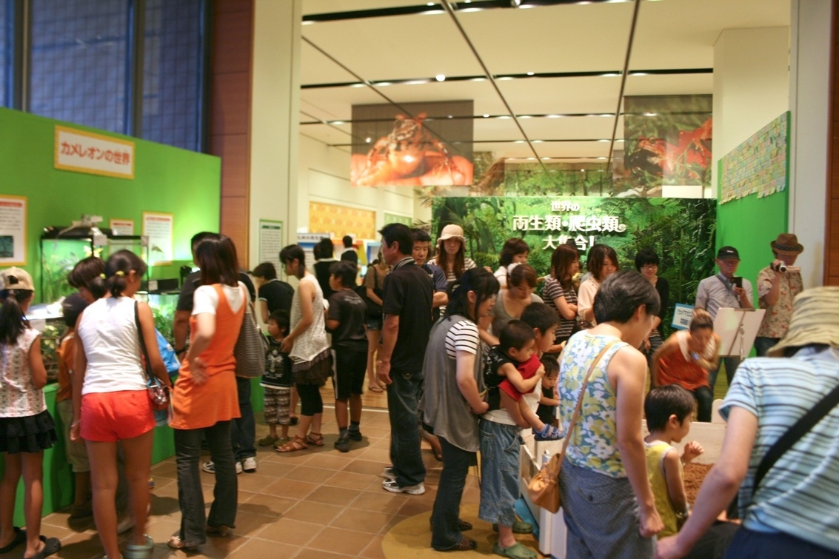
世界のカエルグッズ
佐々木顕教授の奥様より御寄贈
カエル検定
お盆には来館者多数
家族で覗き込む

Slide 23
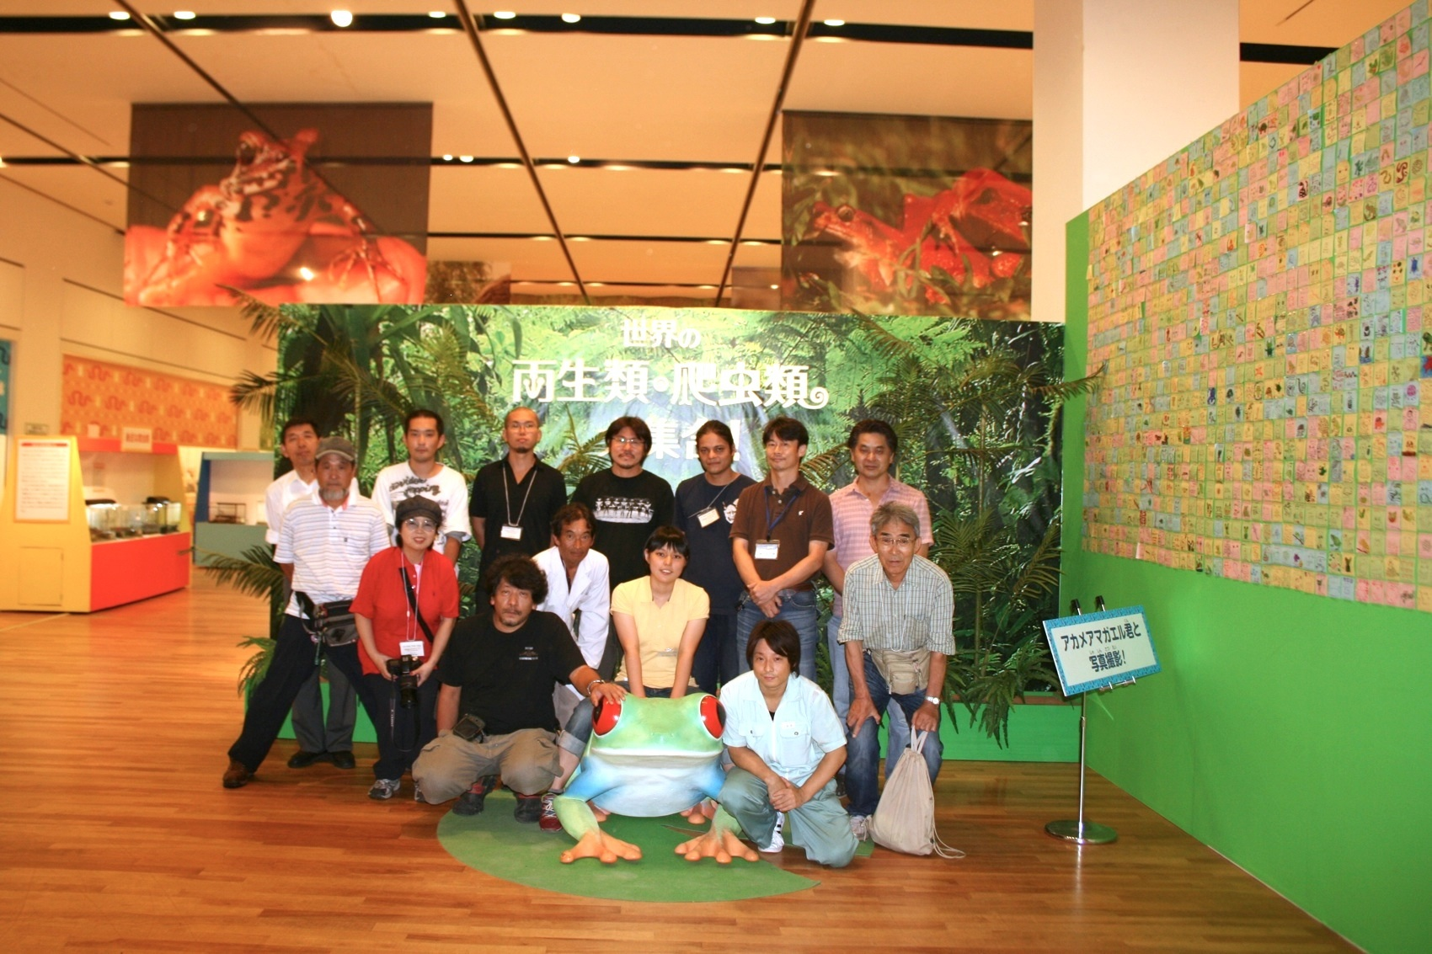

Slide 24
博物館でのお仕事
● 調査・研究
● 展示
● 標本の収集・保存管理
● 普及活動ほか

Slide 25
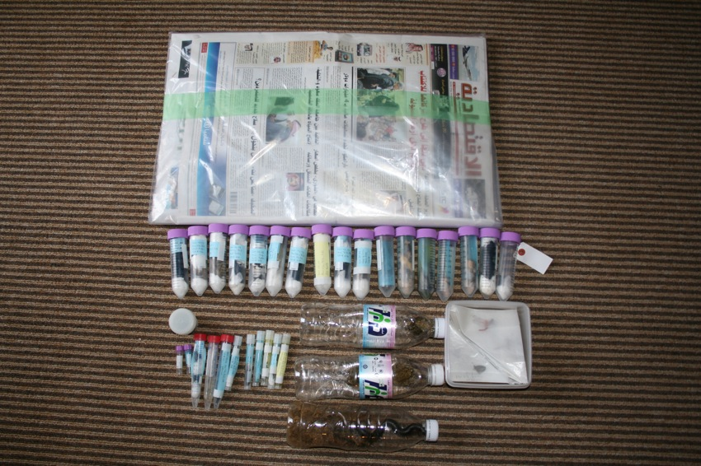
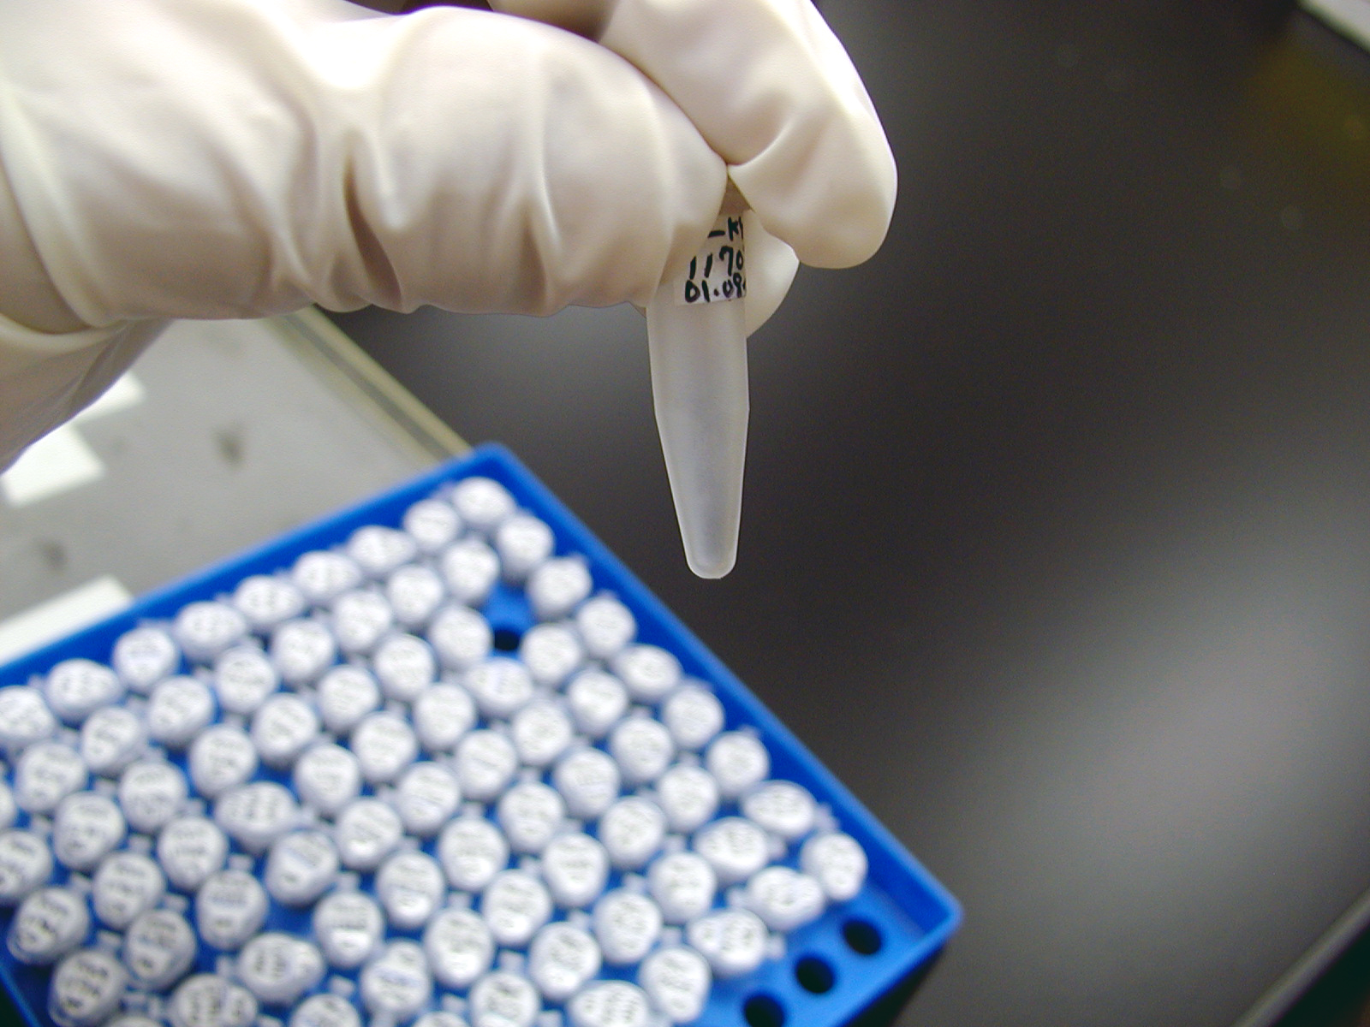

Slide 26
博物館でのお仕事
● 調査・研究
● 展示
● 標本の収集・保存管理
● 普及活動ほか

Slide 27
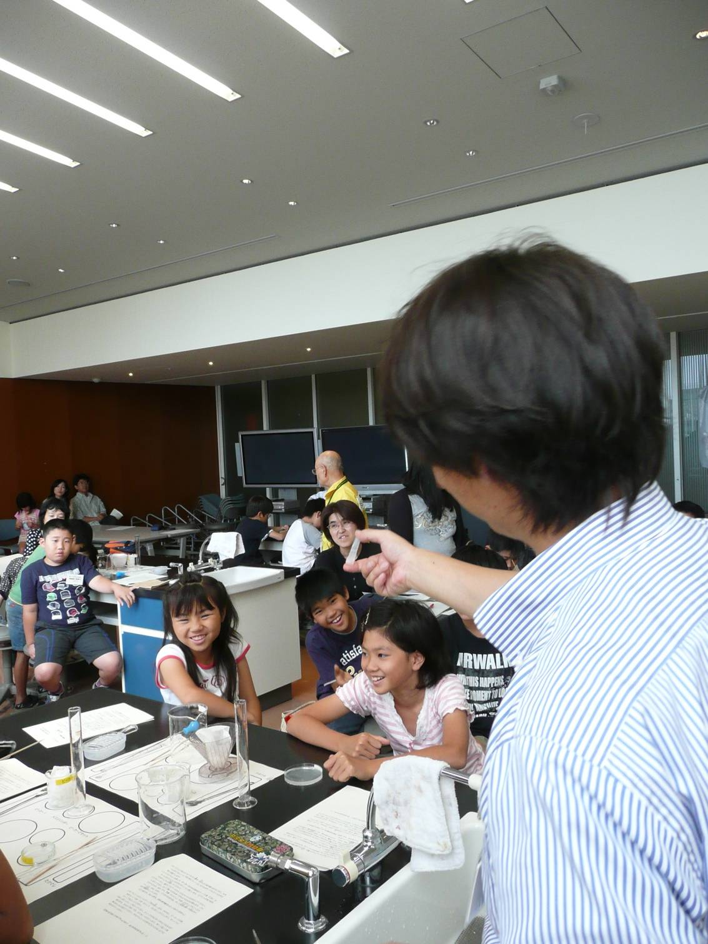
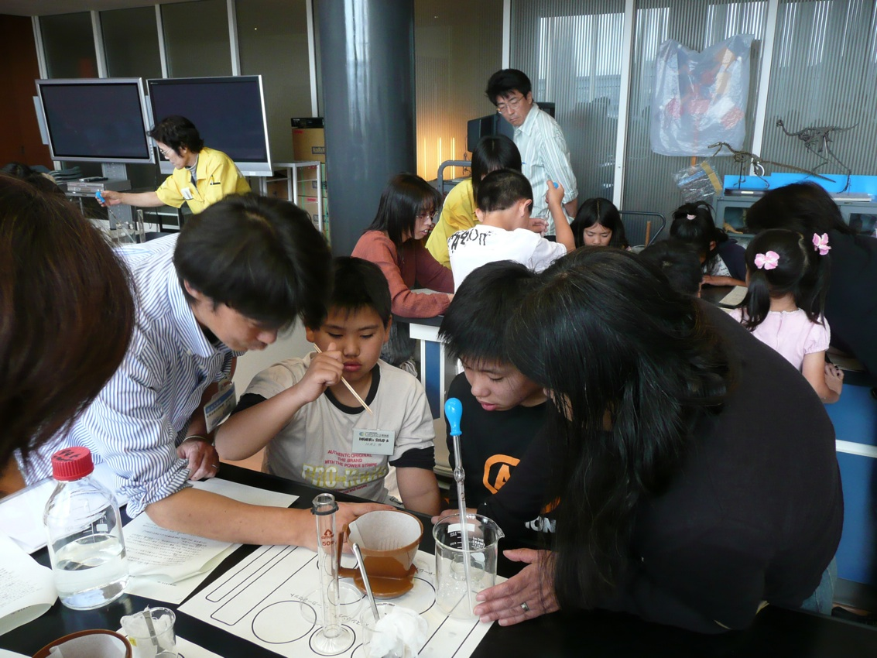
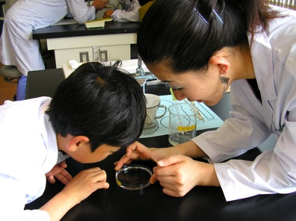
博物館普及講座 「親子で、野菜からDNAをとり出してみよう！」

Slide 28
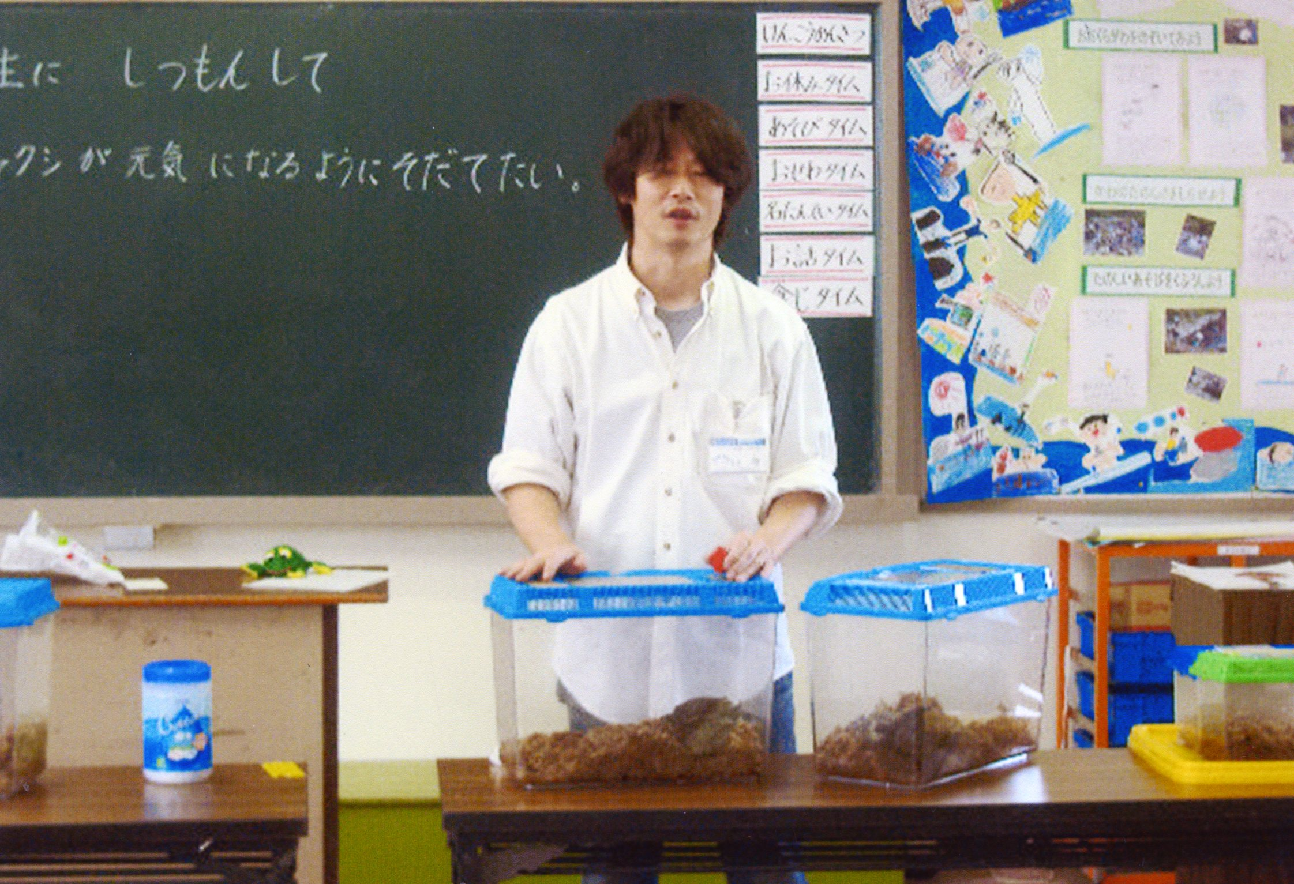
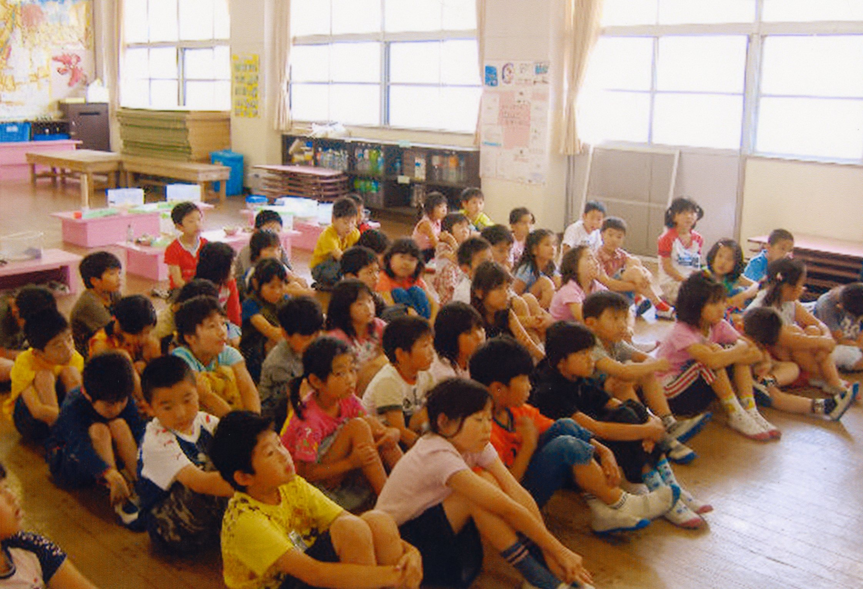
外部組織からの講演依頼等
・出前授業（小中学校）
・SSH/SPP事業（高校）
・非常勤講師（大学）
・市民講座・年長者大学
・サイエンスカフェ
・いろいろ

Slide 29
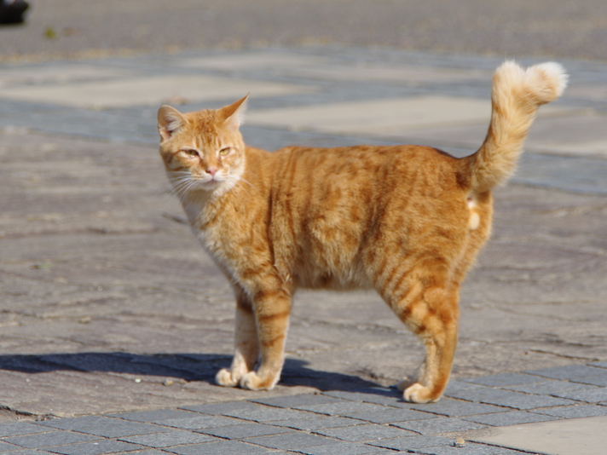
『市民ボランティアとの猫調査』

Slide 30
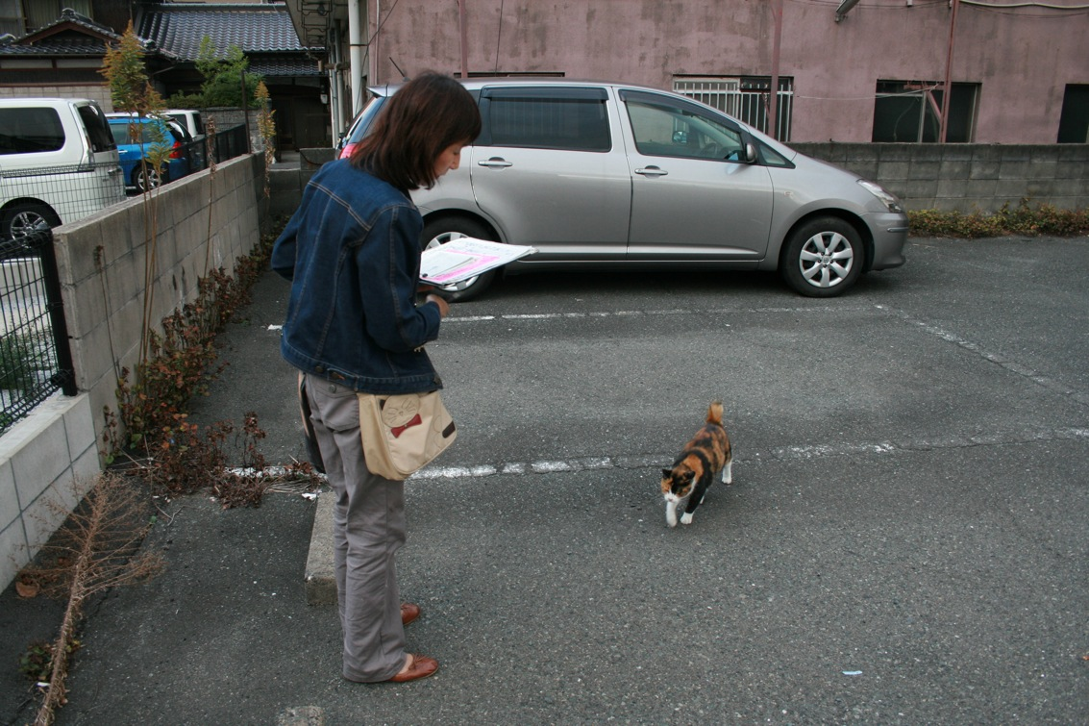

Slide 32
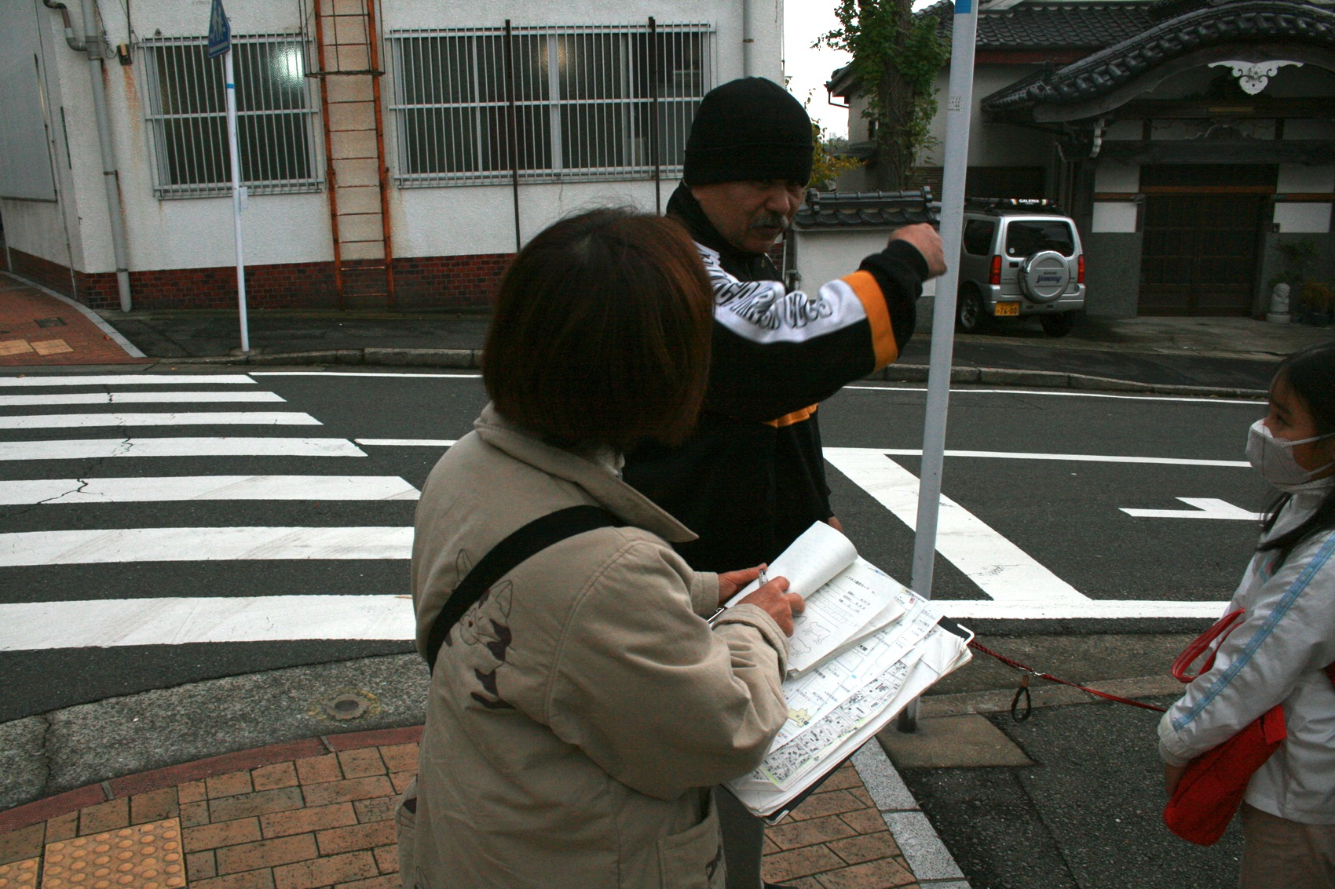

Slide 33
各地区のネコの数とネコ密度（ヘクタールあたり）
ここでの『ネコ』は屋外に徘徊可能なカイネコとノラネコ
 | ①城野地区 | ②春の町地区 | ③柳町地区
街の特徴 | 住宅街 （一戸建中心） | 住宅街 （集合住宅中心） | 駅前の飲食店街
面積（ヘクタール） | 4.9 | 5.9 | 10.3
ネコの数 | 32 | 38 | 70
ネコ密度（１ヘクタールあたり） | 6.5 | 6.5 | 6.8
面白いことにネコ密度は6.5〜6.8匹／ヘクタール。

Slide 36
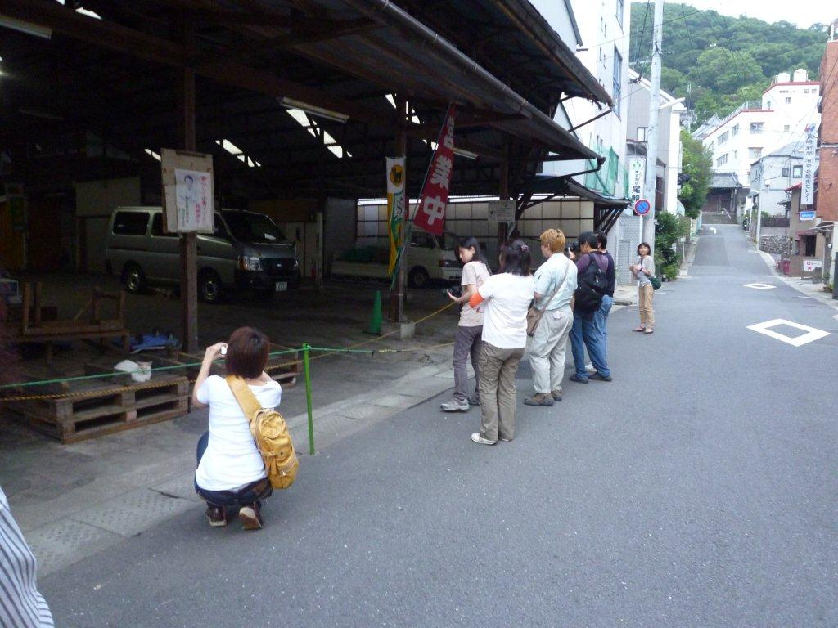
同様の猫調査が長崎へも飛び火！！
長崎の町ねこ調査隊塾 調査風景

Slide 37
